Slide 1

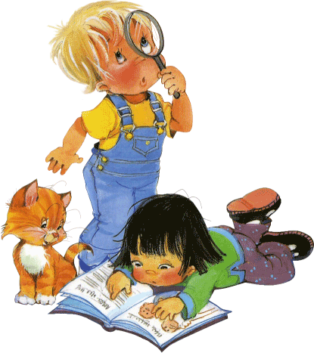
Развитие
познавательного интереса,
интеллектуально – творческого потенциала
детей дошкольного возраста путем развития
креативного потенциала
педагогических кадров»

Slide 2

Креативность – это создание нового из того, что уже есть.
Креативность – это решение проблем совершенно новым
неординарным способом.
Креативность – это отказ от стереотипного мышления.
Креативность – это гибкость и оригинальность.
Креативность – это предрасположенность к анализу и синтезу.
Креативность – это способность интуитивно почувствовать
правильное направление мысли.
Креативность – это умение генерировать большое количество идей.

Slide 3
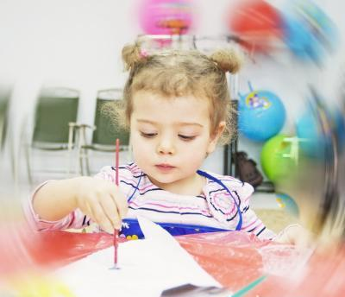
Креативность – это значит копать глубже, смотреть лучше, исправлять ошибки, беседовать с кошкой, нырять в глубину, проходить сквозь стены, зажигать солнце, строить замок на песке, приветствовать будущее.” Пол Торренс
“Никогда не делайте так, как конкуренты. Никогда не делайте лучше конкурентов. Всегда делайте ИНАЧЕ, чем они.” Виталий Ильинский
«… креативность — это не просто творческий акт, это образ жизни. Креативность требует внутренней свободы, желания рисковать и умения существовать в хаосе. Поэтому креативность начинается не с практических приемов, а с мировоззрения.» Лутц И.
Люди всегда креативны настолько, насколько это позволяет им структура.
Рик Уоррен

Slide 4
СИНКВЕЙН
Первая строка одно слово-существительное
Вторая строка два слова -прилагательные
Третья строка три слова - глаголы
Четвертая строка фраза или предложение
из 4х слов
Пятая строка одно слово, то есть резюме
Образование
Дошкольное, качественное
Развивает, обобщает, воспитывает
Воспитатель всегда и везде помогает
Стандарт

Slide 5
Кредо творческих педагогов
- Мы имеем творческий потенциал
- Мы хотим реализовать его
- Мы уверены, что у нас всё получится
- Мы склонны рисковать
- Мы умеем видеть проблему и возможности её преодоления
- Мы имеем критическое и гибкое мышление
- Мы в поиске
- Мы воспитываем творческих людей!

Slide 6

Креативность – это создание нового из того, что уже есть.
Креативность – это решение проблем совершенно новым
неординарным способом.
Креативность – это отказ от стереотипного мышления.
Креативность – это гибкость и оригинальность.
Креативность – это предрасположенность к анализу и синтезу.
Креативность – это способность интуитивно почувствовать
правильное направление мысли.
Креативность – это умение генерировать большое количество идей.

